Slide 1
네이버 카페
각 팀별 게시판에 업로드
* 카페 게시글 제목: 4주차_팀별활동_0요일_팀명00
넷마블게임아카데미 4주차 수업
팀별 활동 과제
요일: (자기 팀의 반을 적어주세요)
팀명: (팀명을 적어주세요)

Slide 2
게임 디자인 시트
우선 팀원들 각자 생각해 온 게임 아이디어를 이야기한 뒤 디자인 시트에 카테고리별로 다 모아주세요
이곳에 팀원 아이디어를 적어주세요.
게임 설정 내용 요약(1줄씩)
배경/환경
이곳에 팀원 아이디어를 적어주세요.
이곳에 팀원 아이디어를 적어주세요.
규칙
미션
이곳에 팀원 아이디어를 적어주세요.
이곳에 팀원 아이디어를 적어주세요.
보상
이곳에 팀원 아이디어를 적어주세요.
이곳에 팀원 아이디어를 적어주세요.
등장하는 캐릭터
플레이 방식

Slide 3
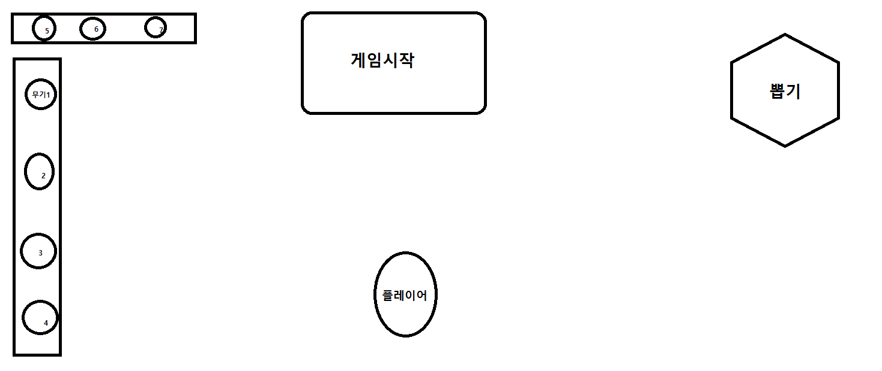

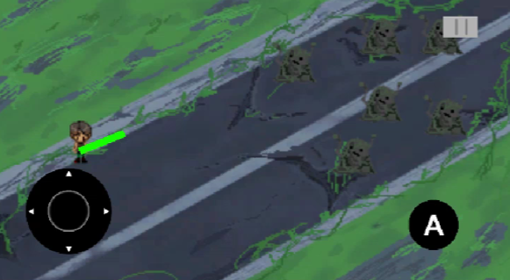
1쪽 기획서
아이데이션 회의를 통해 많은 아이디어들 중 최종적으로 개발/구현할만한 아이디어를 선정하여 기획서로 적어주세요.
다음주에 기획(담임)/그래픽디자인/프로그래밍 멘토님께 피드백을 받으며 계속 기획안을 디벨롭해나갈 예정입니다.
게임 화면 (자유 스케치)
제목 | 애프터
장르 | 액션, 어드벤처, 로그라이크
캐치프레이즈 | 전쟁 후에 어떻게 살아남으실건가요?
배경 및 설정 | 주인공은 전쟁 중 강화인간 프로젝트에 참가하여 실험을 했다. 시험을 하는 중 공격받아 동면상태에 있고 전쟁 후 떨어진 돌이 주인공을 깨운다.
규칙 | 스테이지를 전부 클리어하여 마지막 보스를 잡으면 클리어 공격당해 체력을 전부 잃으면 게임오버
미션 | 체력을 전부 잃지 않고 보스까지 쓰러트려야 합니다
보상 | 게임머니와 무기조각일정량의 무기조각 획득,게임머니를 통해 구매하여 사용가능. 또한 게임머니로 뽑기를 통해 무기 해금 가능(해금된 무기는 스테이지에서 드랍)
플레이 방식 | 왼쪽 하단에는 조이스틱이 있고, 오른쪽 하단에는 공격키가 있다. 공격키를 누르면 기본 공격, 공격키를 아래로 드래그하면 회피를 할 수 있다. 공격은 플레이어에게 가까운 적에게 자동 타겟팅 됩니다.
게임 화면 (자유 스케치)

